Slide 1
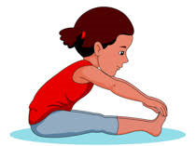
ΑΣΚΗΣΕΙΣ ΠΟΥ ΜΠΟΡΟΥΜΕ ΝΑ ΚΑΝΟΥΜΕ ΣΤΟ ΣΠΙΤΙ ΜΑΣ

Slide 2
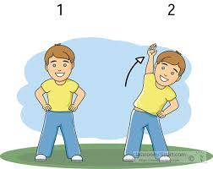

Slide 6
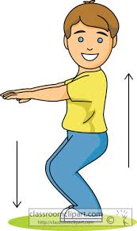

Slide 7
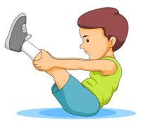

Slide 9
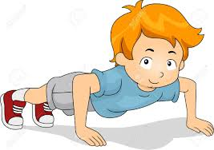

Slide 10
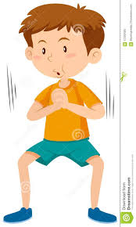

Slide 11
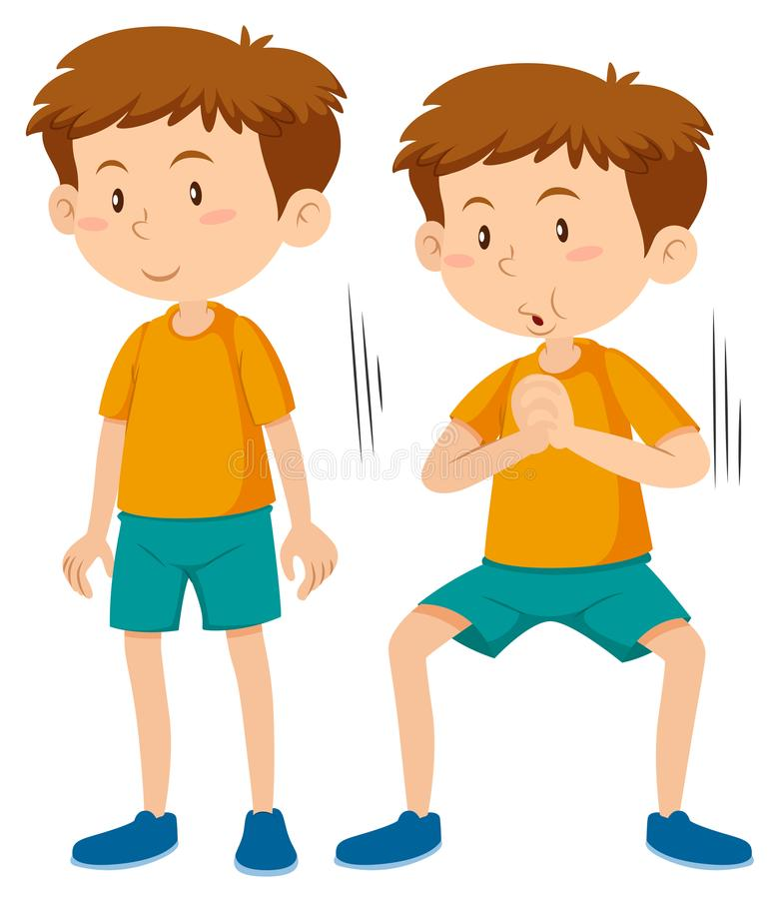

Slide 15
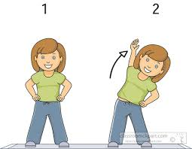

Slide 18
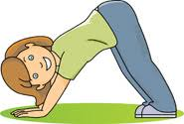

Slide 20
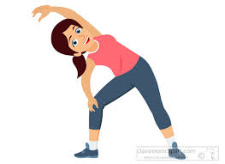

Slide 21
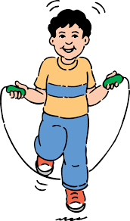

Slide 22
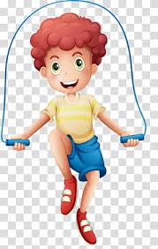

Slide 28
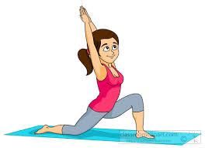

Slide 34
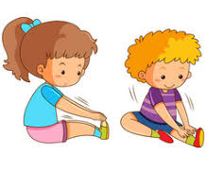

Slide 35
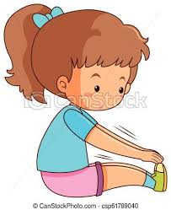

Slide 38
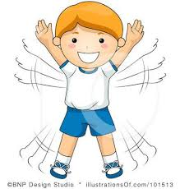

Slide 42
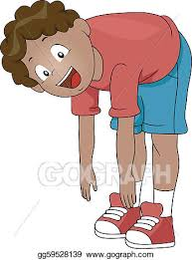

Slide 43
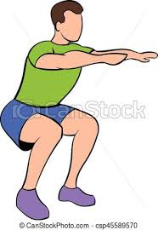

Slide 44
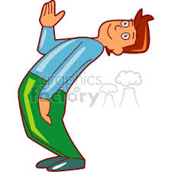

Slide 45
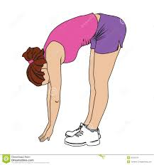

Slide 46
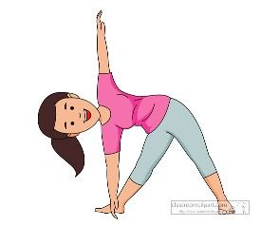

Slide 49
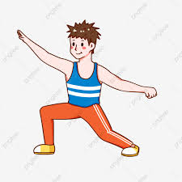

Slide 54
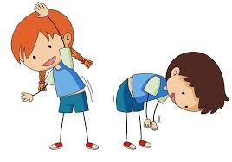

Slide 56
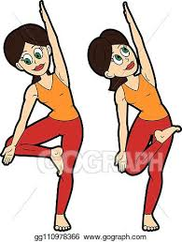

Slide 58
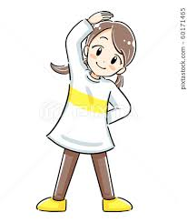

Slide 64
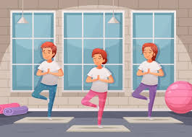

Slide 65
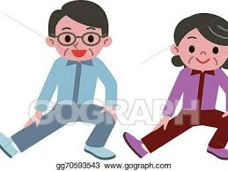

Slide 66
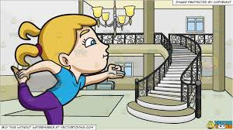

Slide 69
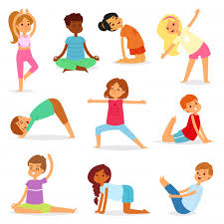

Slide 70
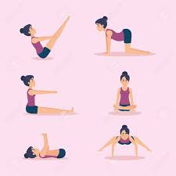

Slide 73
ΓΥΜΝΑΖΟΜΑΙ ΠΑΙΖΩ ΧΑΙΡΟΜΑΙ ΜΕΝΟΥΜΕ ΣΠΙΤΙ ΓΙΑ ΑΣΦΑΛΕΙΑ ΧΩΡΙΣ ΌΜΩΣ ΝΑ ΧΑΝΟΥΜΕ ΤΗ ΦΟΡΜΑ ΜΑΣ.ΕΛΠΙΖΩ ΣΥΝΤΟΜΑ ΘΑ ΤΑ ΠΟΥΜΕ ΚΑΙ ΑΠΌ ΚΟΝΤΑ . ΧΑΡΑΛΑΜΠΟΣ ΝΙΖΑΜΗΣ ΠΕ11 ΣΜΕΑ

